Slide 1
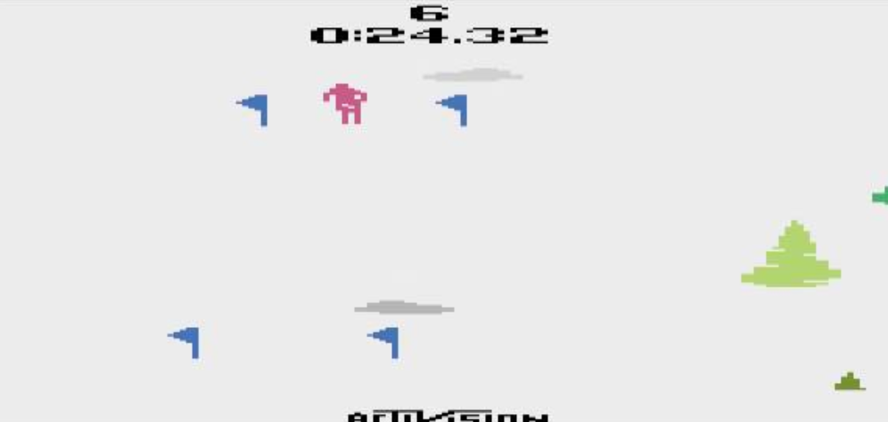
RL on Atari’s Skiing game

Slide 2
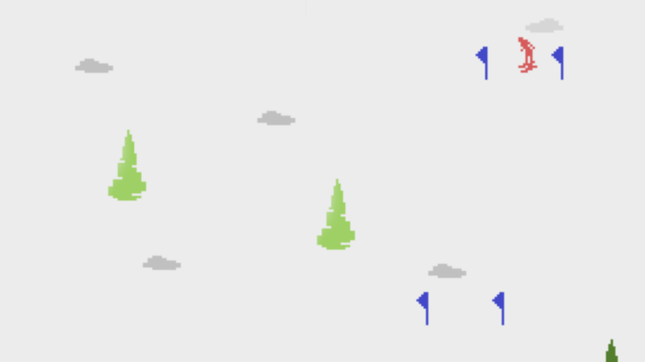
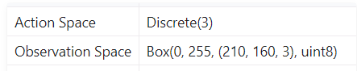
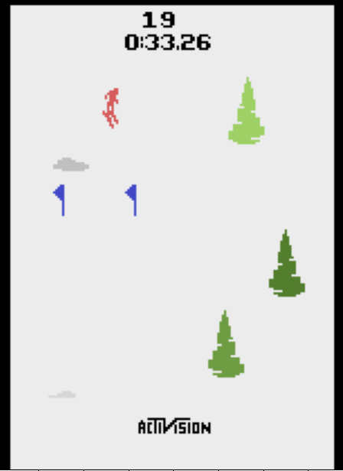
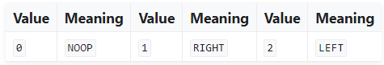
Описание среды
Игрок управляет лыжником, который может двигаться боком. Цель состоит в том, чтобы пробежать все ворота (между столбами) за максимально короткое время.

Slide 3
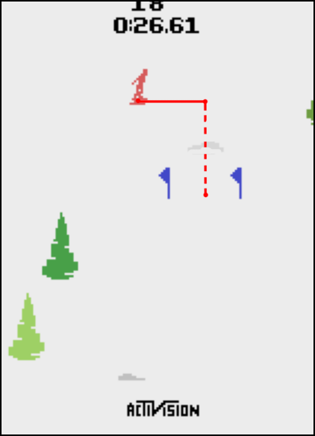
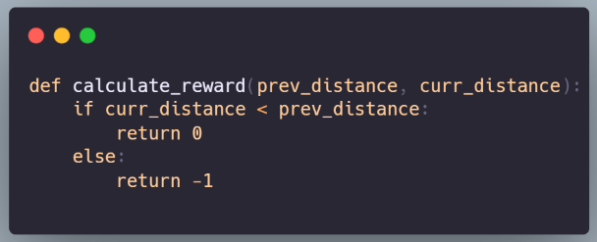
Особенности реализации

Slide 4
SARSA
Выбор данного алгоритма обосновывается тем, что нам удалось существенно упростить представление состояния, а именно из RGB массива-картинки перевести его в пару из двух чисел: положение лыжника по оси x и положение по оси x центра между флагами.
(70, 100)

Slide 5
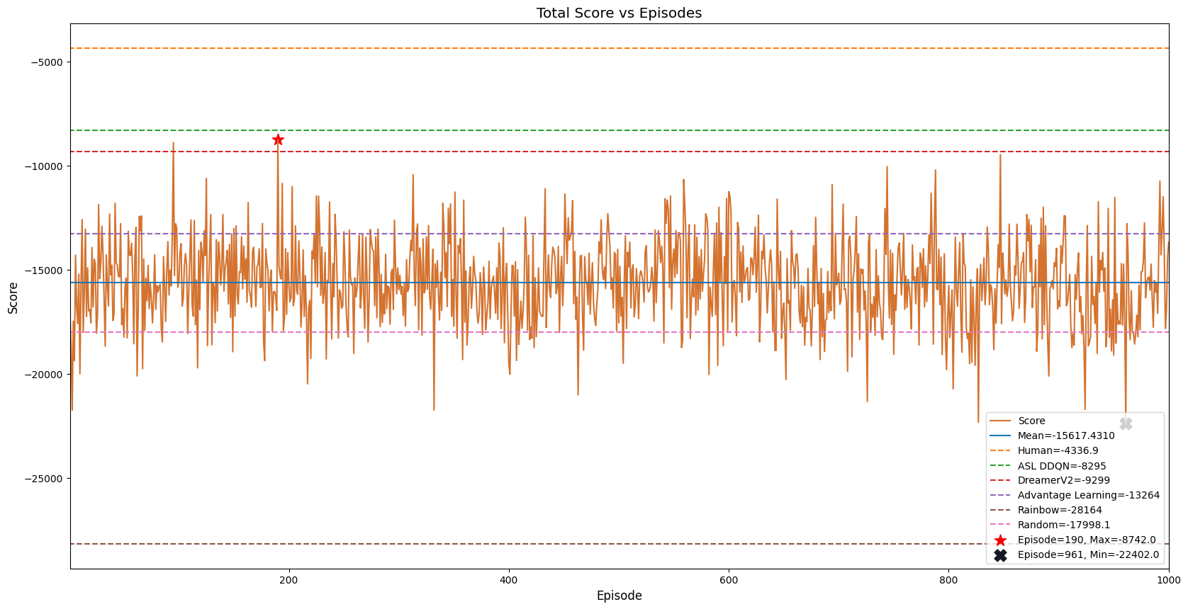

Slide 6
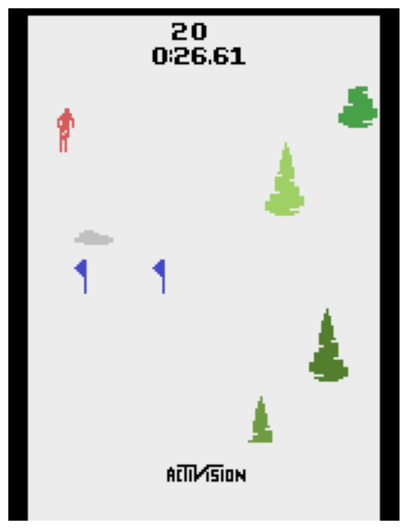
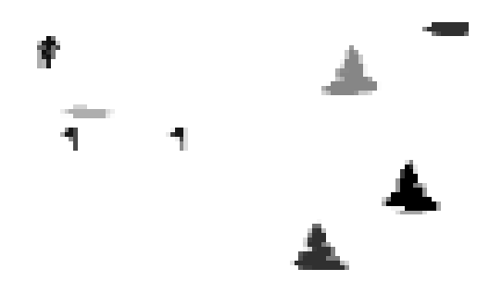
Actor-Critic
1x6000
100x60
210x160

Slide 7
Actor-Critic
Actor-Critic применим к сложным средам, после всех преобразований картинки мы получаем одномерный массив длиной 6000, Actor-Critic может быть более эффективным для обучения в таких сложных средах, поскольку он объединяет в себе преимущества двух основных подходов и может лучше исследовать и использовать такие состояния для принятия решений.

Slide 8
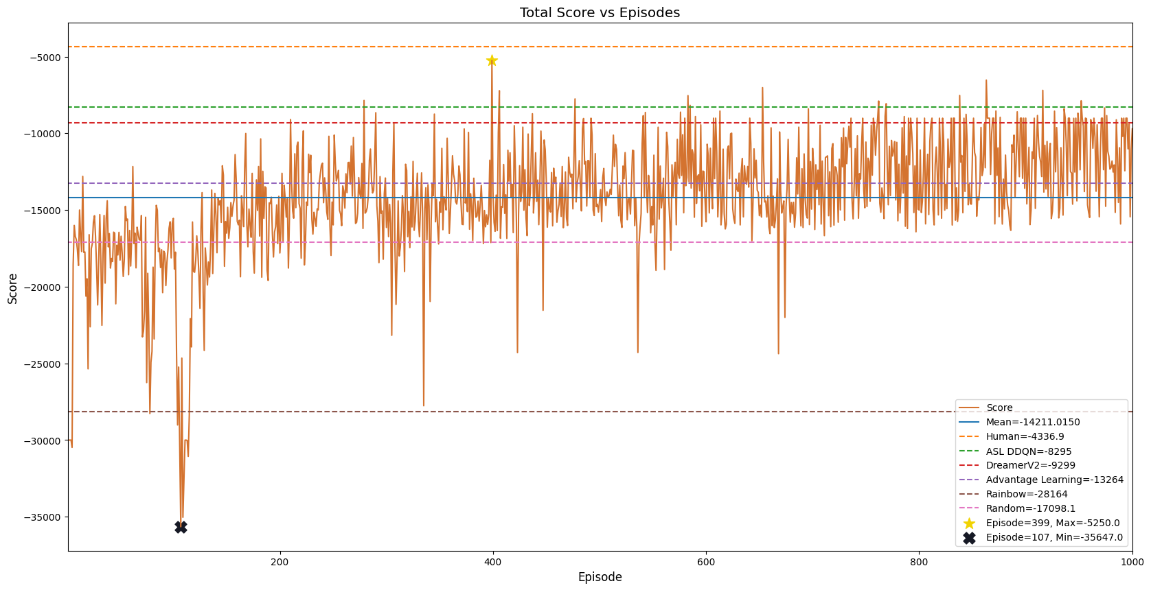

Slide 9
Гипотезы по улучшению

